Slide 1
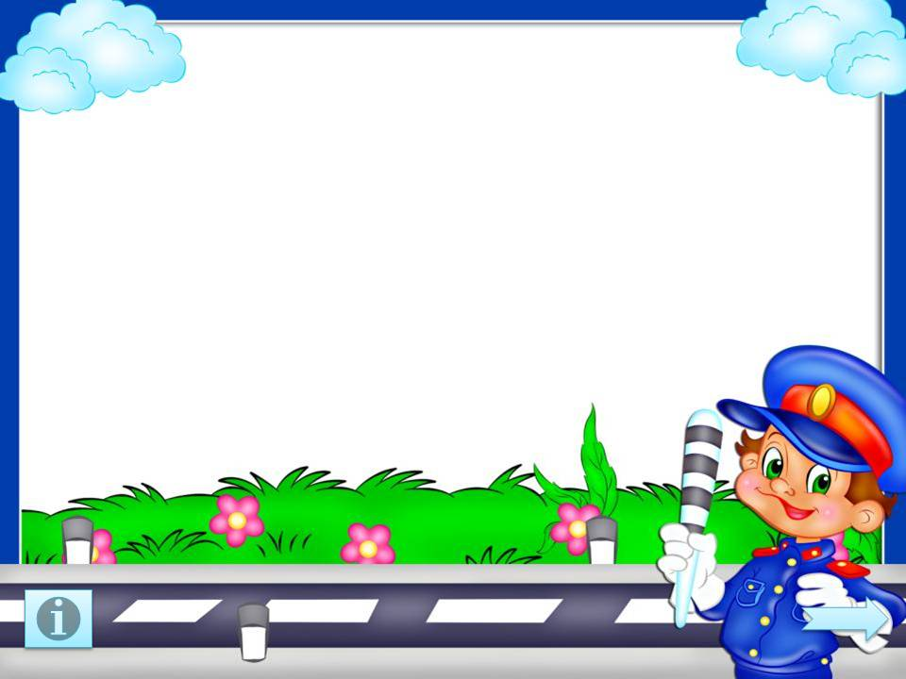
Муниципальное дошкольное образовательное учреждение
«Детский сад №125 комбинированного вида»
ПДД
для детей 3-4 лет
Подготовила: Азисова Н.Х.
г.о. Саранск 2020

Slide 2
Цель: Формирование у детей, как участников дорожного движения, устойчивых навыков безопасного поведения на улицах и дорогах.
Основные задачи:
1.Учить дошкольников устойчивым навыкам соблюдения и выполнения правил дорожного движения (ПДД).
2.Развивать умение ориентироваться в дорожно-транспортной ситуации;
3.Воспитывать сознательное отношение к выполнению правил и дорожную этику в условиях дорожного движения.

Slide 3
Встали мы на переходе, Перед нами светофор. И при всем честном народе Смотрит он на нас в упор.

Slide 4
Красный глаз его открылся, Значит, хочет он сказать: Как бы ты не торопился, Должен ты сейчас стоять!

Slide 5
Вот мигает желтым глазом. Приготовься, говорит! Как закрою этот - разом Будет третий глаз открыт.

Slide 6
Третий глаз горит зеленым, Все машины встали в ряд. Можем мы идти, Алена, Мама с папой говорят.

Slide 7
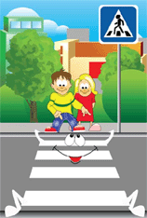
На пути ребят – дорога, Транспорт ездит быстро, много. Светофора рядом нет, Знак дорожный даст совет. Надо, чуть вперед пройти, Там, где «Зебра» на пути. «Пешеходный переход» – Можно двигаться вперед.

Slide 8
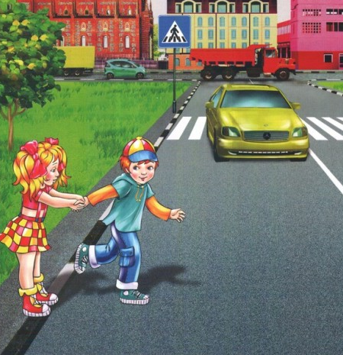
Это очень важный знак, Он висит не просто так. Будь внимательней, шофер! Рядом садик, школьный двор.

Slide 9
Знак Пешеходу
проход запрещён.
Если ты поставил ногу
На проезжую дорогу,
Обрати вниманье друг
Знак дорожный- красный круг,
Человек идущий в чёрном
Красной чёрточкой зачёркнут
И дорога вроде, но..
Здесь ходить запрещено!

Slide 10
ОСНОВНЫЕ ПРАВИЛА ПЕШЕХОДА:
Пешеходы должны двигаться по тротуару
При переходе дороги, где есть светофор, нужно следить за сигналами светофора
Пешеходы должны переходить дорогу по пешеходному или подземному переходу
Переходить дорогу можно, только после того, как посмотришь в право и влево и убедившись, что все машины остановились, можно переходить дорогу

Slide 11
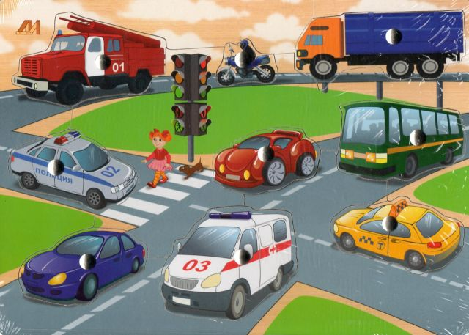
Транспорт разный на дороге: Легковой и грузовой, Государственный и частный, Пассажирский городской.

Slide 12
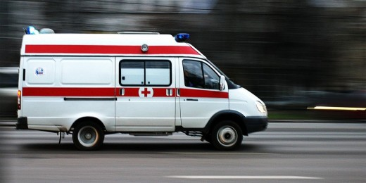
Спецтранспорт
Посторонитесь! Дорогу! Дорогу! Скорая помощь летит на подмогу. Приказ постового: «Стоять! Хода нет! Только для «Скорой» Зеленый свет!» Где-то случилась большая беда, Скорая помощь мчится туда.

Slide 13
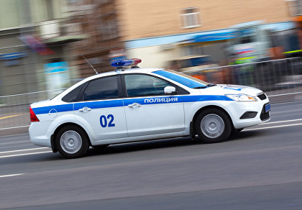
Полицейская машина Нам мелькает глазом синим, А её сирены звук Слышен далеко вокруг.

Slide 14
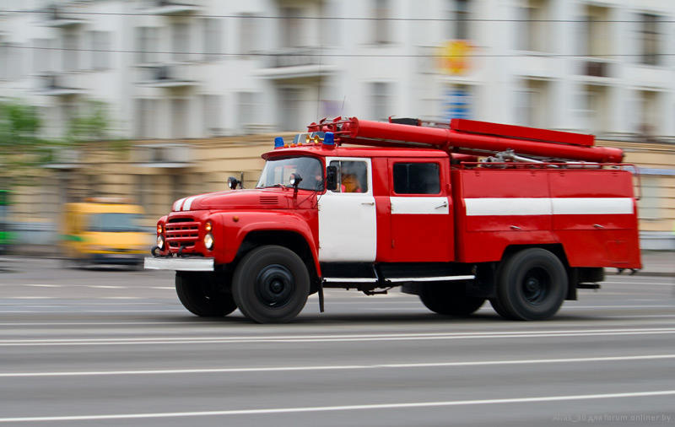
Спешит машина красная, Не выключая фар, На службу на опасную, Спешит тушить пожар!

Slide 15
Делаем ребятам Предостережение: Выучите срочно ПРАВИЛА ДВИЖЕНИЯ, Чтоб не волновались Каждый день родители, Чтоб спокойно мчались Улицей водители!

